Slide 1
MHW1
Sito web replicato:
https://tecnovagroup.com

Slide 2


Slide 3
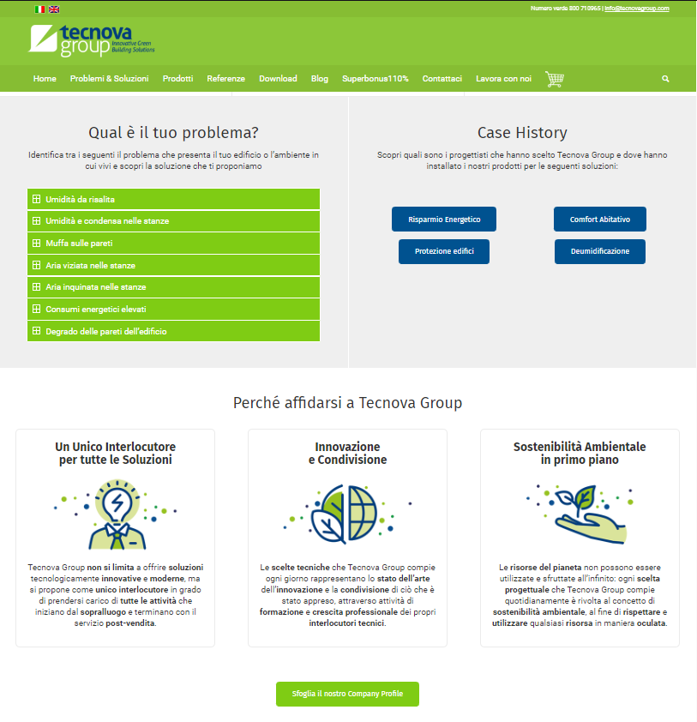

Slide 4


Slide 5


